Slide 1
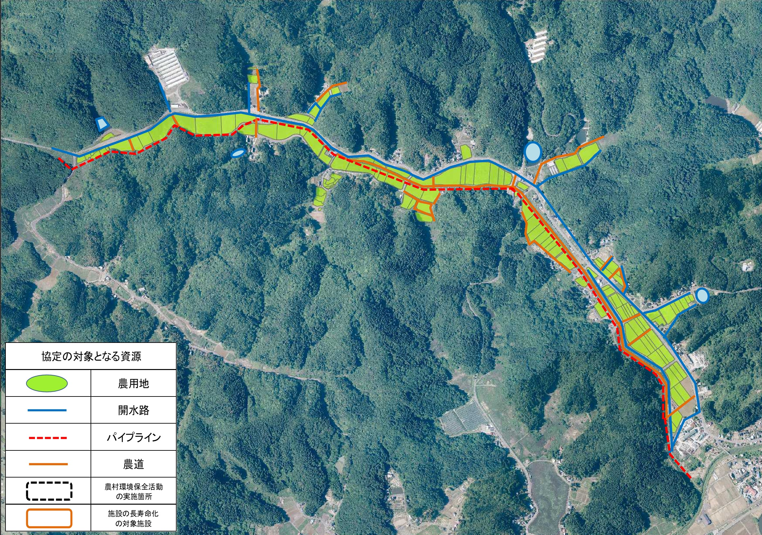
七十刈池
堂の入沢池
漆刈の池
荒谷の沢池

